Slide 1
Présentation projet « Créez un réseau social d’entreprise » Rossinot Guillaume
1

Slide 2
Sommaire : - Présentation du projet - Architecture du site - Démonstration du site avec code - Technologie utilisées
2

Slide 3

Présentation du projet :
3
Groupomania est une entreprise de plus de 600 collaborateurs. Son activité principale est dans la grande distribution. L’entreprise a remarquée une baisse de productivité depuis 6 mois et souhaite donc developer un reseaux social d’entreprise afin améliorer le bien être des salariés et d’augmenter leur motivation au travail .

Slide 4
Présentation du projet :
4
Voici les exigences émises par le comité de pilotage :
-la présentation des fonctionnalités doit être simple ;
-la création d’un compte doit être simple et possible depuis un téléphone mobile ;
-le profil doit contenir très peu d’informations pour que sa complétion soit rapide ;
-la suppression du compte doit être possible ;
-l’accès à un forum où les salariés publient des contenus multimédias doit être présent ;
-l’accès à un forum où les salariés publient des textes doit être présent ;
-les utilisateurs doivent pouvoir facilement repérer les dernières participations des employés ;
-le ou la chargé-e de communication Groupomania doit pouvoir modérer les interactions entre les salariés ;

Slide 5
Architecture du site :
5
Le site est composé de 2 dossier différents, le dossier frontend et le dossier backend .
- Le dossier frontend contient tout le design et le coter front du site, étant fourni par l’entreprise ce dossier n’as pas été modifier. -Le dossier backend contient toute la partie back du site, c’est-à-dire tout le code qui contient l’API ainsi que les fonctionnalités du site.

Slide 6
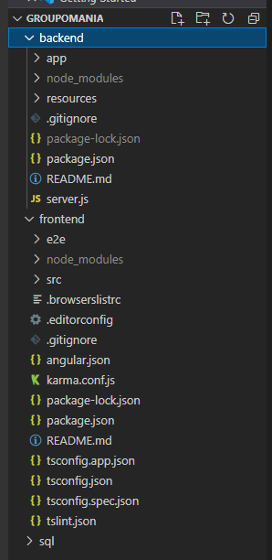
Architecture du site :
6

Slide 7
Démonstration du site :
7
La page d’accueil : La page d’accueil affiche la liste des différents posts créé par les utilisateurs.

Slide 8
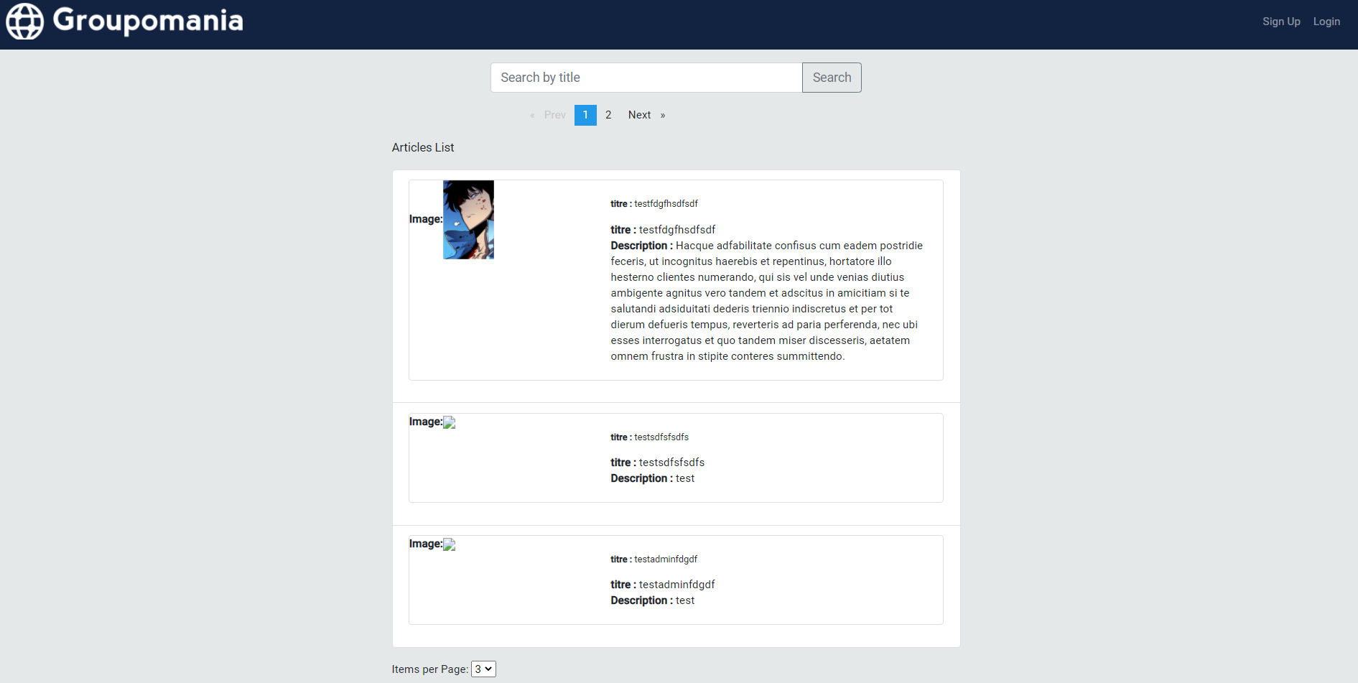
8

Slide 9
Détails du post:
9
La page de posts récupere les info du post via son ID, recupere egalement les commentaires lié a cette article.

Slide 10
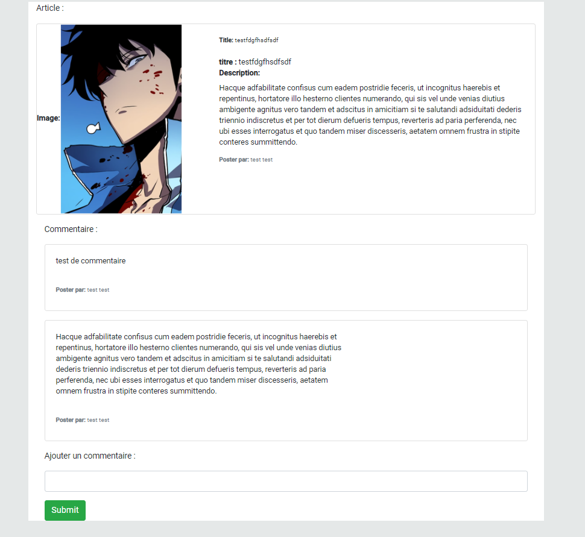
Détails du post:
9

Slide 11
Inscription
10
La page d’inscription est relativement simple afin de correspondre a la demande du client, il est demander que 4 champs: -le nom
-le prenom
-l’email
-le mot de passe

Slide 12
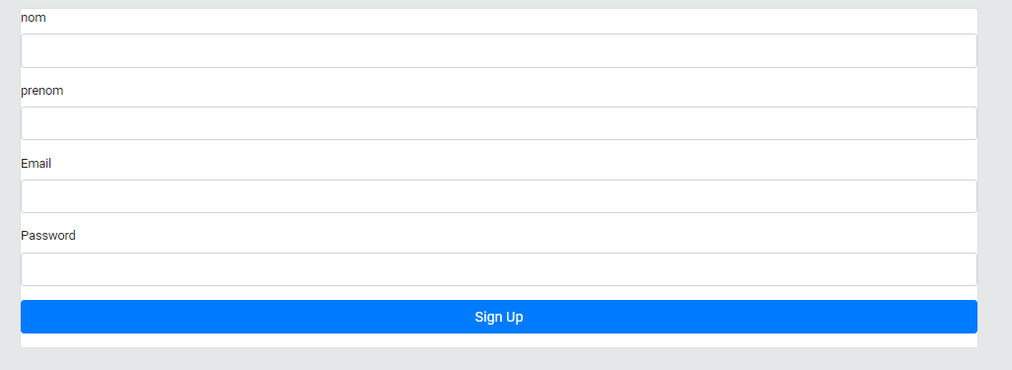
Inscription
10

Slide 13
Création d’un post :
11
La page de création d’un post est basique il est juste demander de mettre un titre, une description et une image.

Slide 14
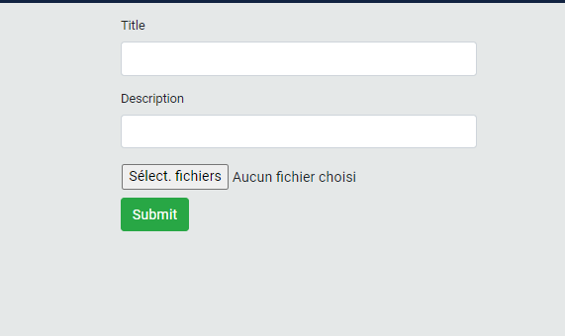
Création d’un post :
11

Slide 15
Panneau admin :
12
Un panneau admin a été ajouter afin de faciliter la gestion des utilisateur par un admin de l’application

Slide 16
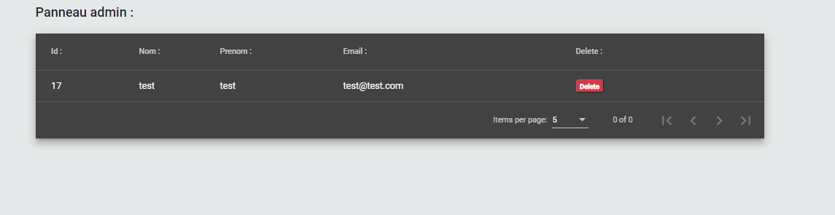
Panneau admin :
12

Slide 17
Technologies utilisées :
16
Express
Sequelize pour la création de la bdd et la gestion coté backend
Mysql (via l’outil wamp)
Jsonwebtoken
Le framework Angular 11 pour le front (dont formsmodule pour les formulaires, ngxpaginationmodule pour le système de pagination des posts, matpaginator/mattable pour afficher la liste des users dans le panneau admin)
bootstrap pour les formulaire et certain design

Slide 18
Des questions?
17

Slide 19
Merci !
18

